Slide 1
Тема: Проектирование системы навигации по глобальной карте. Метод Дейкстры.
Работу выполнили:
ученики 10-Т класса Соколова Алёна Алексеевна, Котельникова Анна Владимировна и Попов Алексей Евгеньевич.

Slide 2
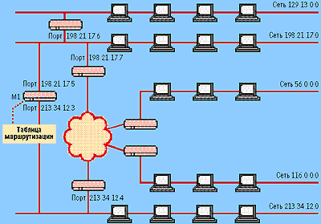
АКТУАЛЬНОСТЬ РАБОТЫ
Важность применения алгоритма Дейкстры в различных областях, таких как маршрутизация в сетях, оптимизация транспортных систем и планирование путей для автономных роботов.
Универсальность алгоритма Дейкстры, позволяющая применять его к задаче поиска кратчайшего пути в графе независимо от других методов или алгоритмов.
Преимущества и применение алгоритма Дейкстры в реальной жизни, такие как повышение эффективности работы сетей, оптимизация процессов передвижения и улучшение планирования маршрутов.

Slide 3
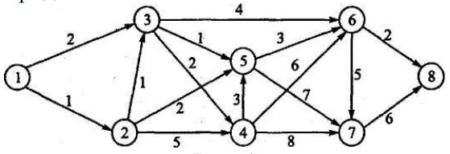
ЦЕЛЬ И ЗАДАЧИ РАБОТЫ
Целью данного проекта, будет являться написание программы для нахождения кратчайшего пути.
Для выполнения цели, выполним следующие задачи:
• Изучение и практическое применение метода Дейкстры.
• Создание карты местности с точками координат и её анализ на предмет препятствий.
• Разработка и применение алгоритма перемещения из точки начала в точку конца на конкретной местности с учётом объезда препятствий.
• Разработка программы для робота для реализации поставленной задачи.

Slide 4
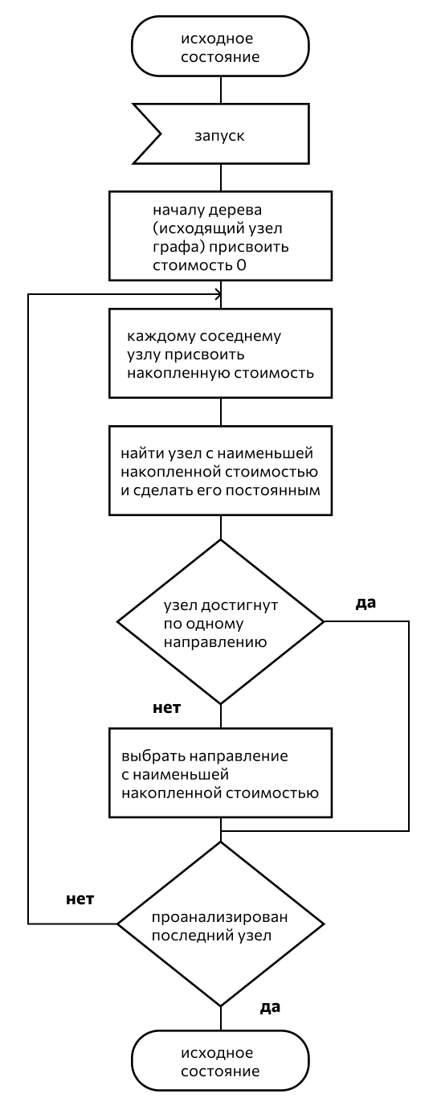
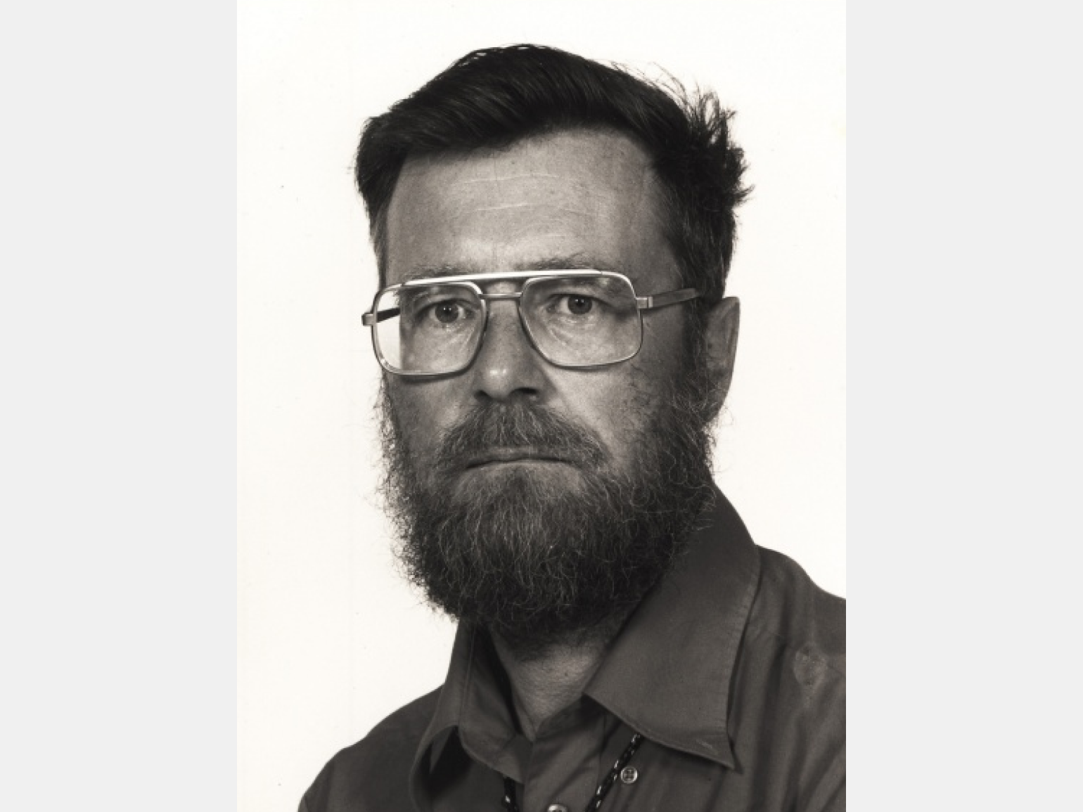
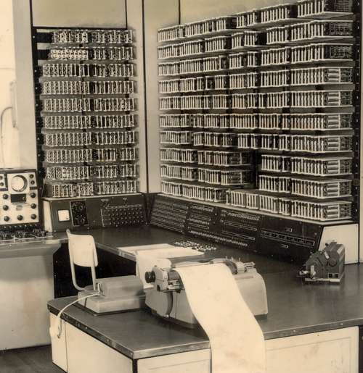
НАЧАЛО РЕАЛИЗАЦИИ. МЕТОД ДЕЙКСТРА
Алгоритм поиска кратчайшего пути разработал голландский учёный Эдсгер Дейкстра в 1956 году.
В то время он искал способ продемонстрировать возможности нового компьютера ARMAC и искал задачу, которую мог бы решить ARMAC и при этом понятную незнакомым с компьютерами людям.
Пример работы алгоритма.

Slide 5
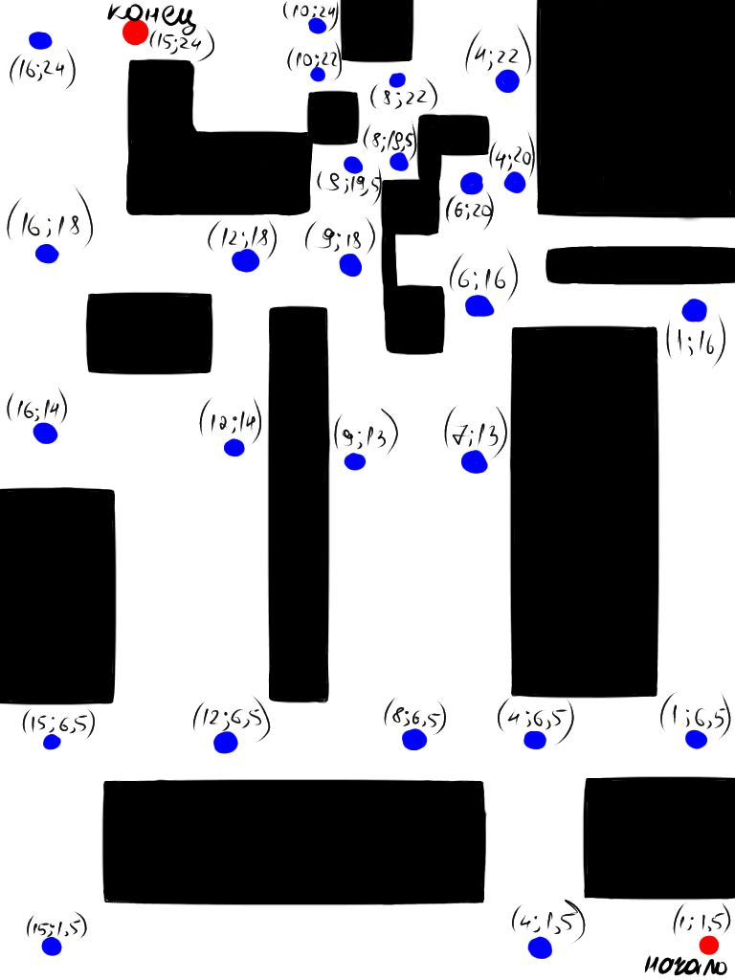
КАРТА МЕСТНОСТИ И КООРДИНАТЫ ТОЧЕК

Slide 6
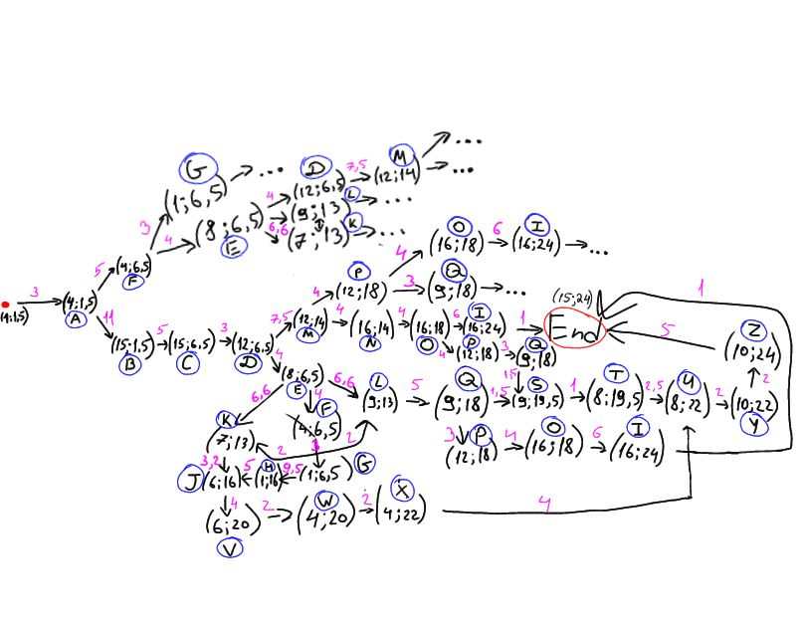
КАРТА МЕСТНОСТИ И КООРДИНАТЫ ТОЧЕК

Slide 7
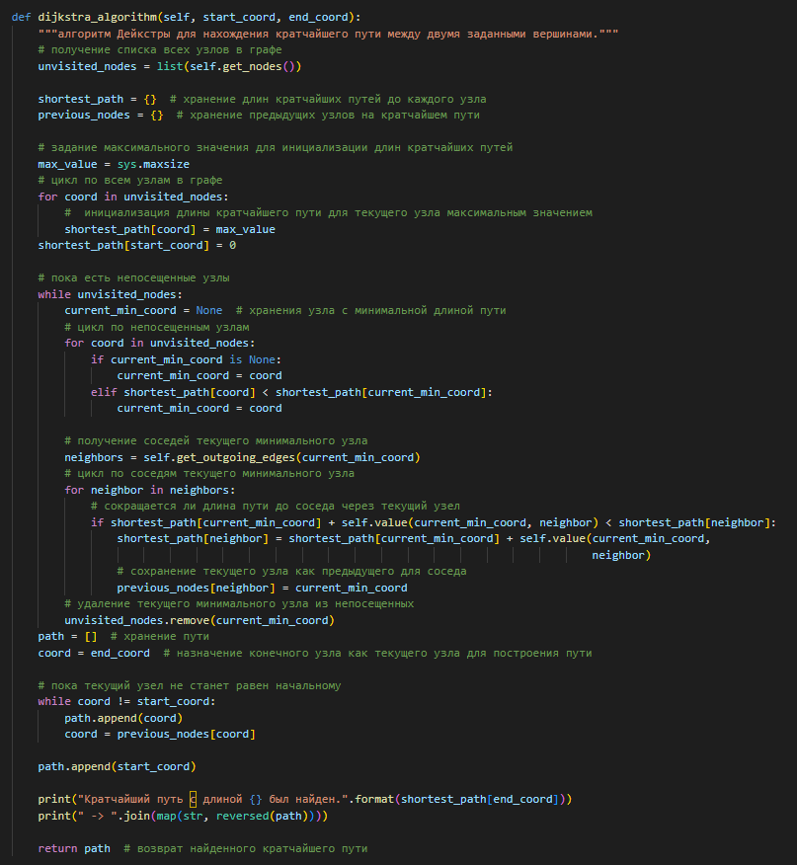
СОЗДАНИЕ АЛГОРИТМА

Slide 8
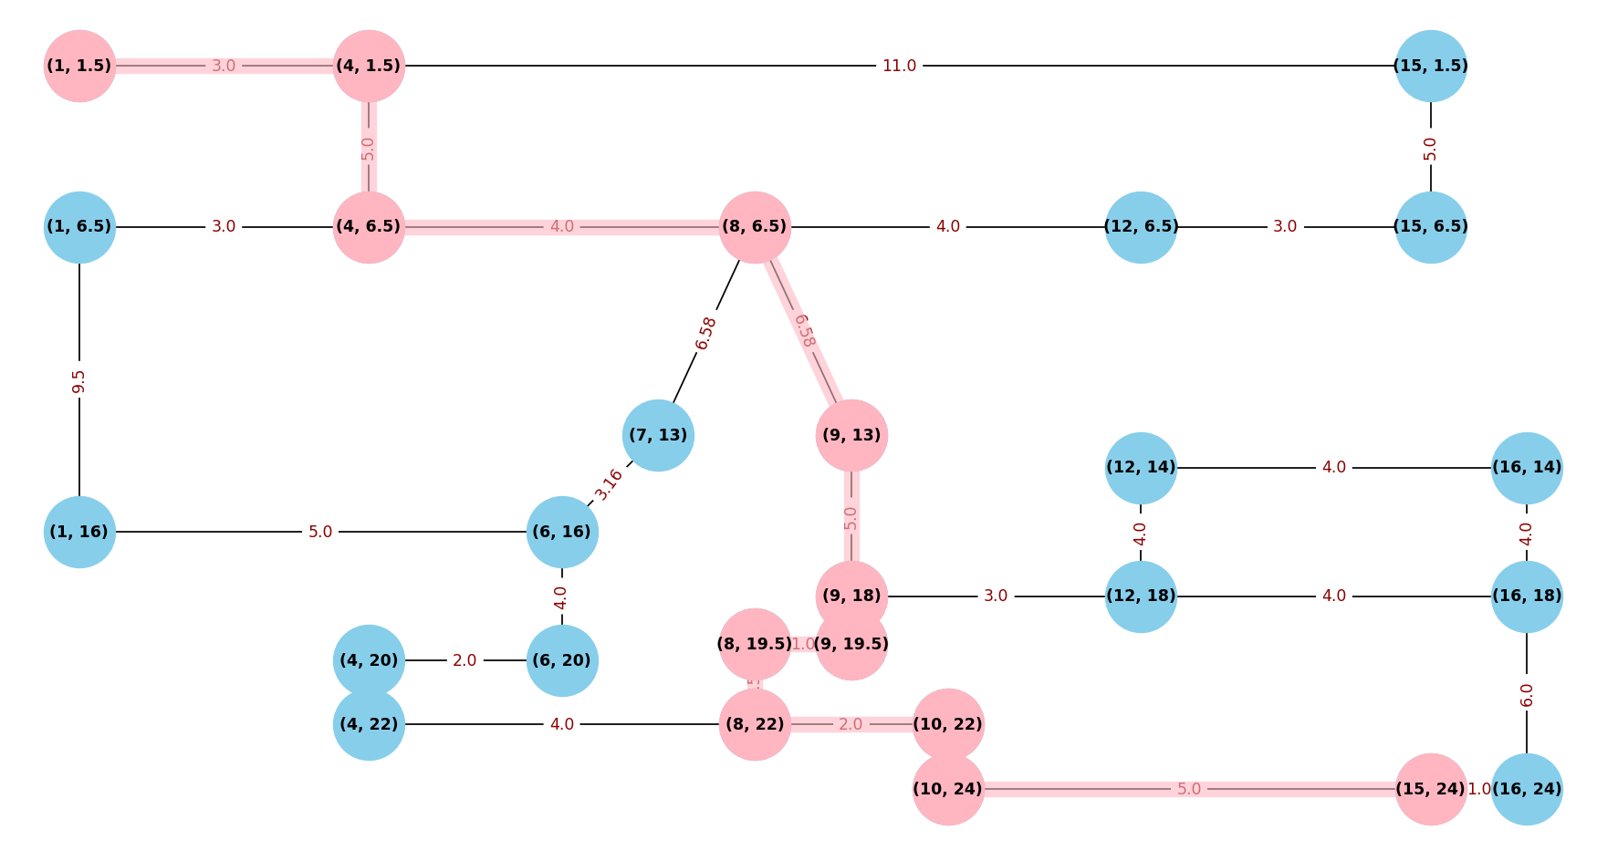
ИТОГ АЛГОРИТМА

Slide 9

СПИСОК ЛИТЕРАТУРЫ
1)Алгоритм Дейкстры [Электронный курс] URL: https://blog.skillfactory.ru/glossary/algoritm-dejkstry (дата обращения 10.02.24)
2)Алгоритм Дейкстры(его работа) [Электронный курс] URL: https://skillbox.ru/media/code/algoritm-deykstry-chto-eto-takoe-kak-rabotaet-i-gde-ispolzuetsya (дата обращения 10.02.24)
3)Глобальная навигация [электронный курс] URL: https://www.nngasu.ru/geodesy/classification/chastnye-klassifikatsii/10_GNSS.php?utm_source=google.com&utm_medium=organic&utm_campaign=google.com&utm_referrer=google.com (дата обращения 12.02.24)
4)Дискретизация пространства [Электронный курс] URL: https://7universum.com/ru/tech/archive/item/15085 (дата обращения 12.02.24)
5)Python org [Электронный курс] URL: https://www.python.org/doc/ (дата обращения 19.02.24)

